Slide 1

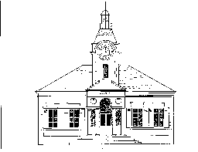
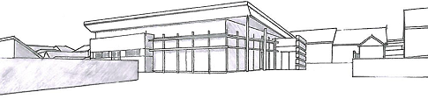
Vœux 2017 du Conseil municipal à
Jean-Yves Ménard, maire de Villiers-sur-Loir

Slide 2
2016 : une année riche en moments partagés à Villiers-sur-Loir
Les Villiersois, mobilisés au sein du village
De nombreux moments de partage et de fête
Une vie associative encore plus animée
Nos commerces modernisés
Le dynamisme de l’école et de la cantine
Les évolutions de la population

Slide 3
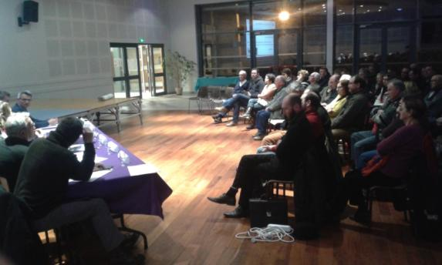
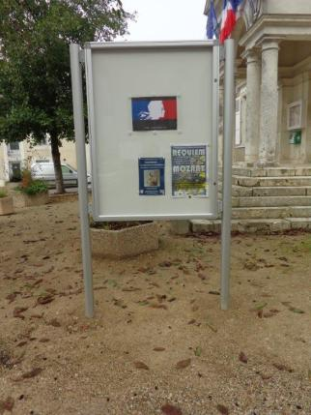
Information et participation des Villiersois
5 brèves et 1 bulletin
2 Réunions publiques :
  Environnement – mars
  Finances communales – avril
7 Réunions de quartier – octobre
Des commissions ouvertes

Slide 4

Les réunions de quartier d’octobre
¼ foyers de Villiers ont participé
Réunion de restitution fixée
au 4 mars
Prise en compte des demandes et attentes des habitants dans les choix budgétaires communaux

Slide 5
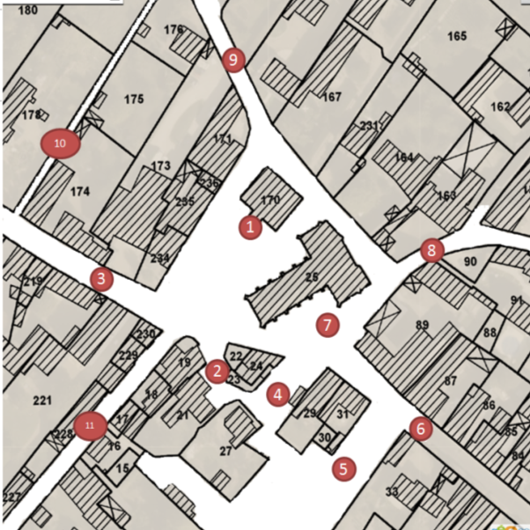
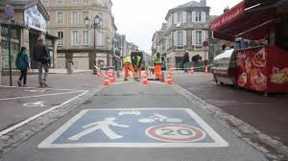
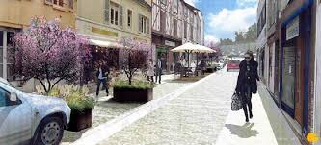
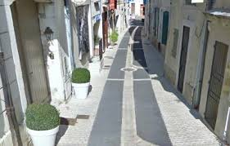
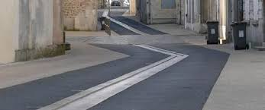
Aménagement du
« cœur de village »
Démarche participative lancée :
  3 réunions de la commission
Réunion publique au printemps
Projet d’investissement en 2018

Slide 6
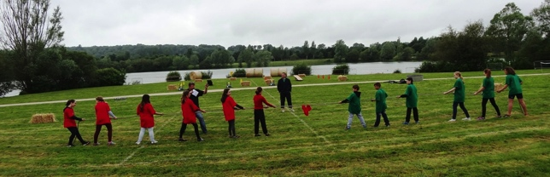
Principaux moments de partage, fêtes et animations en 2016

Slide 7


Programmation musicale à
Soirée jazz Cord’Amuz Let's Band

Slide 8
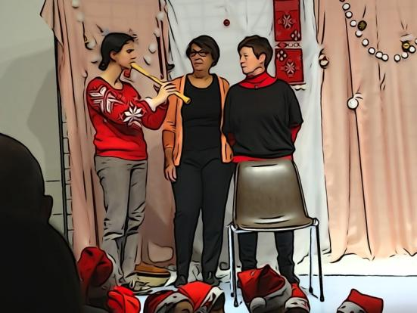
Bibliothèque : Coup de cœurs-BDs, « Magie & maths », Rentrée littéraire
Amicale des retraités : sorties, jeux et gymnastique
Cantine : Collecte ferraille, kermesse de l’école, plats à emporter
Comité des fêtes : Chasse aux œufs, Intervillages. St Gilles et fête nationale
Activités des associations

Slide 9
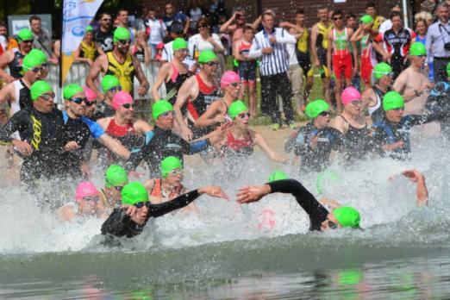
Evènements au plan d’eau organisés par Néovent (régates, stages) et le club triathlon
Harmonie : Concert d’été, concert de la chorale du Delta, concert Festillésime, goûter de Noël des aînés et “commémorations officielles”
Activités des associations

Slide 10
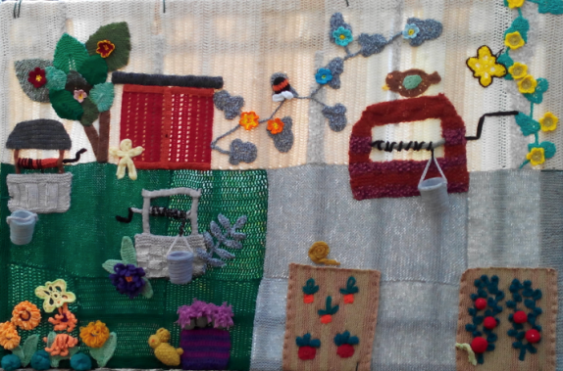
- Exposition photos de classe, janvier
- L’art à la Cave et au Jardin, mai
- Inauguration atelier Nyne, juin
- Villiers en cartes postales XXL et Marché de noël du Club Créa
- Week end Alfred de Musset, décembre
Les manifestations
culturelles
Expositions

Slide 11
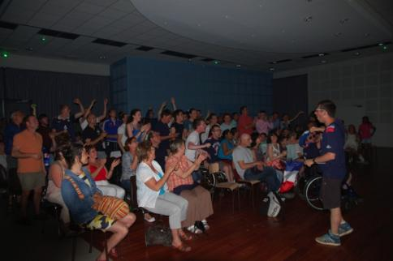
- Soirée contes, février
- « Ma mère voyage en France », mai
- « Amour et Charcuterie », décembre
Spectacles
Sports et loisirs
- Triathlon, mai
- Retransmission Euro foot, juin
- Randos découverte, avril et octobre

Slide 12
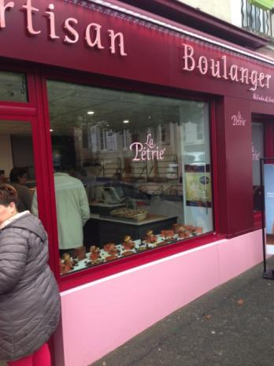
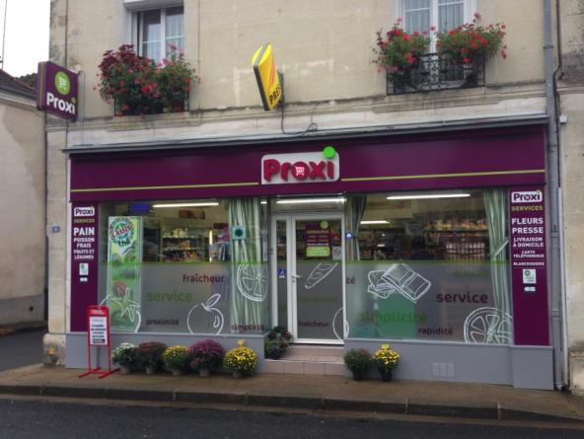
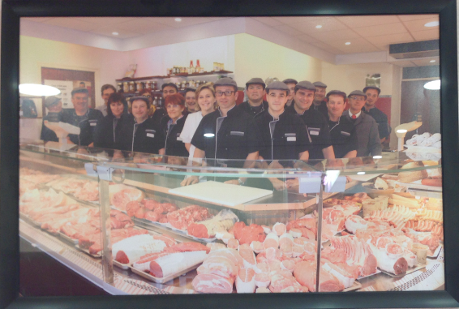
Modernisation de l’épicerie Proxi de la boucherie Reversé et de la boulangerie Dubreuil
Qualité de l’accueil chez nos commerçants

Slide 13
Activités de l’école
hors des murs
Parcours de la citoyenneté (visite à la mairie)
« Jeux Olympiques de Villiers » au plan d’eau en juin – USEP
Projet annuel à la croisée des Arts et du Patrimoine - Amicale de l’école (St Agil - Boisvinet –Arville)

Slide 14
30 arrivées et 32 départs en 2016
Population : 1200 habitants
Variation de population depuis 2 siècles : entre 1430 (1846) et 800 (1962)
Evolution de la population villiersoise

Slide 15
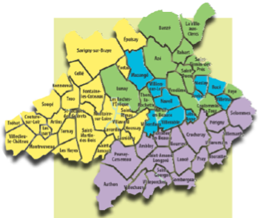

Nouvelle intercommunalité
Territoires
Vendômois

Slide 16
Futur fonctionnement
Point d’actualité :
Création Communauté Agglomération
au 1er janvier 2017 sur 66 communes
Territoires Vendômois
Communauté Agglo décidée à la majorité (36 communes)
Représentation : 101 conseillers communautaires Vendôme : 25, Montoire : 5, St Ouen : 4, Savigny : 3, Naveil: 3,
Autres communes (dont Villiers-sur-Loir) : 1

Slide 17

Principaux investissements sur la commune en 2016

Slide 18
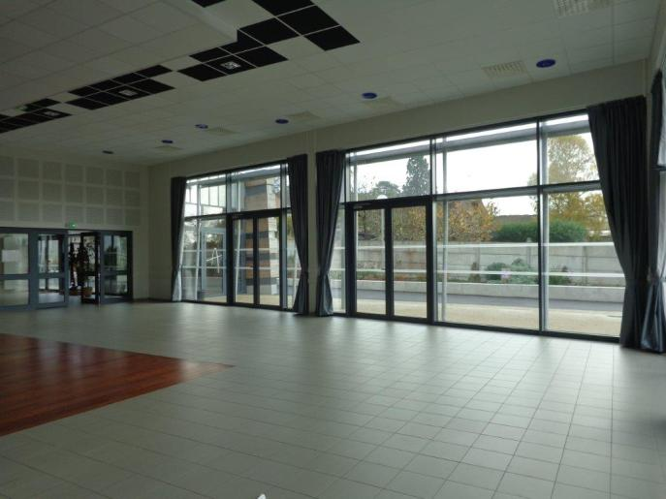
Finalisation de l’équipement de l'Artésienne
Muret : enrobé (8 000 €) + bordure
Rideaux électrique d’occultation dans la grande salle (12 000 €)
2 tables de tennis de table

Slide 19
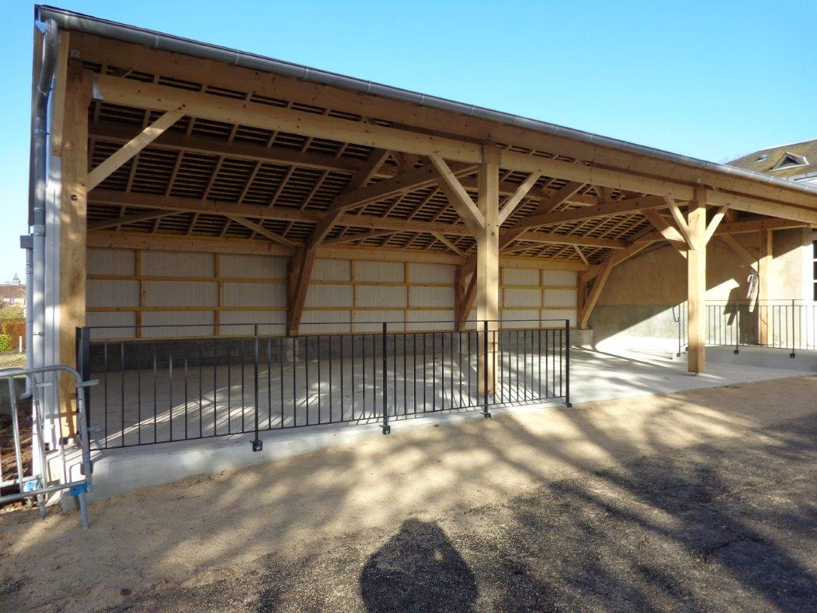
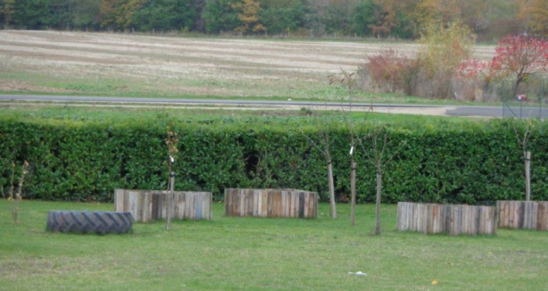
Animation TAPs
(24 000 €)
Préau Ecole
(62 000 €) déduit subvention : 24 000 € DSR
Vie de l’école
Création espace verger/potager

Slide 20

Voirie
. Rue de la Berthelotière
. Rue du Coudray
. Rue de la Papillonnière
. La Rue
(Financement communal : 22 000 €)
+ Programme intercommunal sur les rues Chantereine, Villepoupoin, Clos Margaux
Programme d’entretien 2016

Slide 21
Décision 2016 pour réalisation 2017 :
Réfection rue des plans d’eau (Financement interco : 12 438 €)
(de l’entrée de la baignade au chemin des Essivières)
+ 2 ralentisseurs et panneaux de signalisation routière
Financement commune : 8 316 €
Voirie

Slide 22
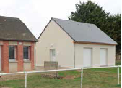
51 380 € d déduit subvention
FFF 25 500 €
Club house Jean Blondeau
pour les associations sportives
(Football, VTT)

Slide 23
Orientations
d’investissements 2017
Priorité sur les travaux de sécurisation de voirie
Programme de rénovation de l'éclairage public dans le cadre des économies d'énergie
Poursuite de rénovation des équipements sportifs
Budget spécifique pour les demandes faites par les habitants lors des réunions de quartier
Etudes pour préparer les projets 2018

Slide 24
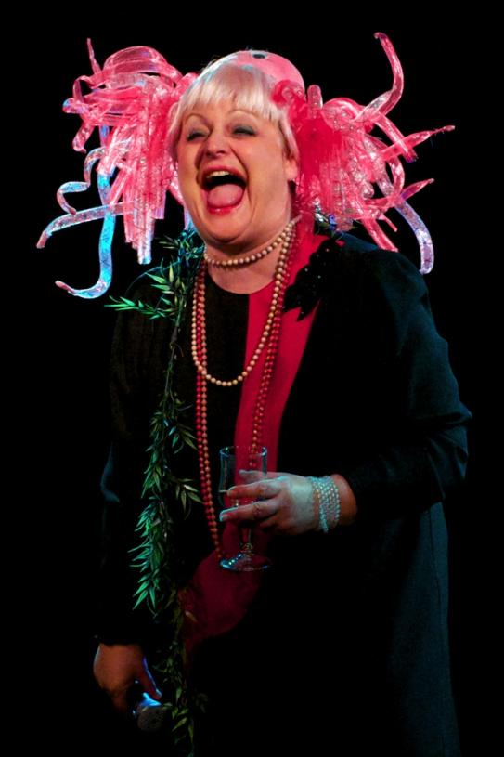

Spectacles et concerts en 2017

Slide 25
Programmation
du 1er semestre 2017
3 février 19h : Spectacle « VU » de la compagnie Sacekripa : Théâtre d’objet, cirque miniature et clown
Proposé par le Minotaure (Public > 7 ans )
4 mars : Concert Trio Guitares au Gré du Loir
Proposé par l’Association Guitares au Gré du Loir
25 mars : Spectacle « La croisière ça muse »
de la compagnie Telkellée (duo chanson française)
Proposé par la Société Musicale

Slide 26

8 avril : Escale folk de P’tit Louis Laplanche
Expo/initiation vieux instruments et découverte danse + Soirée concert (8 €)
20 mai : Concert « 2 voix pour une cantate : hommage à Barbara » (Tiphaine Lacrampe et Naty Naïs) (10 €) proposé par la Mairie de Villiers
19 juillet : Quatuor de saxophone jazz – Azilys
Du 11 au 29 janvier : Retransmission
du Mondial de Hand à l‘Artésienne
Proposée par l’USV Handball

Slide 27


